Slide 1
МУНИЦИПАЛЬНОЕ БЮДЖЕТНОЕ ДОШКОЛЬНОЕ
ОБРАЗОВАТЕЛЬНОЕ УЧРЕЖДЕНИЕ
ИЛЬИНСКИЙ ДЕТСКИЙ САД
ОТЧЕТ ПО ПРОГРАММЕ РАЗВИТИЯ на 2022-2026 год
(за 2024 год)
с. Ильинское, 2024

Slide 2
Миссия детского сада
Создание условий, обеспечивающих высокое качество результатов образовательного процесса по формированию ключевых компетенций дошкольников, опираясь на личностно-ориентированную модель взаимодействия взрослого и ребенка с учетом его психофизиологических особенностей и индивидуальных способностей.

Slide 3
ЦЕЛЬ ПРОГРАММЫ
1.Повышение качества образовательных и здоровьеформирующих услуг в организации, с учётом возрастных и индивидуальных особенностей детей.
2.Модернизация системы управления образовательной, инновационной и финансово-экономической деятельностью организации.
3.Обеспечение доступности дошкольного образования, равных стартовых возможностей каждому ребёнку дошкольного возраста с учётом потребностей и возможностей социума.

Slide 4
ЗАДАЧИ ПРОГРАММЫ
Модернизировать систему управления ДОУ в соответствии с ФГОС ДО посредством внедрения в воспитательно-образовательный и управленческий процессы современных педагогических, образовательных и информационных технологий.
Обеспечить безопасность образовательной среды, способствующей сохранению и укреплению здоровья, всех участников образовательного процесса.
Совершенствовать предметно-развивающую среду, способствующую формированию общей культуры, развитию физических, интеллектуальных и личностных качеств воспитанников.
Обеспечивать условия для роста профессиональной компетентности педагогических работников в соответствии с Профессиональным стандартом.
Повышать эффективность использования средств информатизации в воспитательно-образовательном процессе.
Совершенствовать содержание и формы взаимодействия детского сада и семьи с учетом индивидуальных особенностей и потребностей родителей воспитанников.

Slide 5
ЭТАПЫ РЕАЛИЗАЦИИ
Разработка документов, направленных на методическое, кадровое и информационное развитие образовательной организации, проведение промежуточного мониторинга реализации программы.
I этап

Slide 6
РЕЗУЛЬТАТИВНОСТЬ РЕАЛИЗАЦИИ ПРОГРАММЫ
. Мероприятия по организации здоровьесберегающей и здоровьеформирующей деятельности
Мониторинг качества здоровьесберегающей и здоровьеформирующей деятельности в учреждении.
2. Создание условий для оптимизации системы физкультурно-оздоровительной работы в детском саду.
Создана комплексная система физкультурно – оздоровительной работы с детьми, в основу которой легли здоровьесберегающие педагогические технологии.
3. Создание условий для осуществления в детском саду работы по профилактике заболеваний, пропаганде здорового образа жизни.
Имеются спортивное оборудование, площадка для занятия физкультурой.
4. Совершенствование системы мониторинга качества здоровьесберегающей и здоровьеформирующей деятельности учреждения.
Мониторинг здоровьесберегающей и здоровьеформирующей деятельности детского сада и взаимодействия с социумом в вопросах поддержания и укрепления здоровья всех участников образовательного процесса.
Группы здоровья | 2023 | 2024
Первая | 4 | 4
Вторая | 5 | 10
Третья | 4 | 4
Пропущено ребенком по болезни
2022 | 2023 | 2024
22 | 15 | 15

Slide 7
РЕЗУЛЬТАТИВНОСТЬ РЕАЛИЗАЦИИ ПРОГРАММЫ
. Мероприятия по улучшению кадрового состава
Анализ актуального состояния кадровой обстановки в учреждении.
Педагогическими кадрами Детский сад укомплектован согласно штатному расписанию. Образовательный процесс осуществляют 3 педагога. Все педагоги аттестованы, имеют курсовую подготовку.
2. Разработка комплексного поэтапного плана по повышению профессиональной компетентности педагогического и обслуживающего персонала в условиях реализации ФГОС ДО.
Педагоги ДОУ имеют профессиональное образование, обладают соответствующей квалификацией, имеют стаж работы, необходимый для осуществления образовательной деятельности по реализуемым образовательным программам, и соответствующих требованиям статьи 46 Федерального закона № 273-ФЗ «Об образовании в Российской Федерации», а также требованиям федеральных государственных образовательных стандартов.
3. Разработка стратегии повышения привлекательности учреждения для молодых специалистов.
4. Пересмотр содержания Правил внутреннего трудового распорядка.
5. Создание условий для составления портфолио каждого педагога образовательного учреждения, как формы обобщения опыта педагогической деятельности.

Slide 8
РЕЗУЛЬТАТИВНОСТЬ РЕАЛИЗАЦИИ ПРОГРАММЫ
Мероприятия по материально-технической модернизации детского сада
1. Создание системы условий, обеспечивающей всю полноту развития детской деятельности и личности ребенка, включающей ряд базовых компонентов, необходимых для полноценного физического, эстетического, познавательного, речевого и социального развития детей.
2. Анализ степени удовлетворенности родителей качеством образовательных услуг, предоставляемых детским садом и повышение престижа дошкольного учреждения среди потенциальных потребителей образовательных услуг (в рамках социологического мониторинга):
анкетирование;
выпуск рекламных буклетов и информационных листовок;
организация дней открытых дверей;
проведение досуговых и информационно-просветительских мероприятий для родителей;
трансляция передового опыта детского сада через СМИ, сеть Интернет, соцсети.
3. Организация межведомственного взаимодействия с целью повышения качества работы с родителями. Заключение договоров о сотрудничестве и планов взаимодействия с филиалом МБОУ Ужовская средняя школа – Ильинской школой , сельской библиотекой и др. организациями.

Slide 9
РЕЗУЛЬТАТИВНОСТЬ РЕАЛИЗАЦИИ ПРОГРАММЫ
Мероприятия по актуализации локальных нормативных актов детского сада
Проведена ревизия локальных нормативных актов детского сада и внесены изменения.
Мероприятия по цифровизации детского сада
В современных условиях первоочередным становится цифровое развитие педагога, который взаимодействует с детьми, совершенствование технической базы дошкольной организации для упрощения и повышения эффективности ее работы. В связи с этим детский сад планирует повысить квалификацию работников до декабря 2025 года.

Slide 10
РАЗВИТИЕ КАДРОВОГО ПОТЕНЦИАЛА

Slide 11
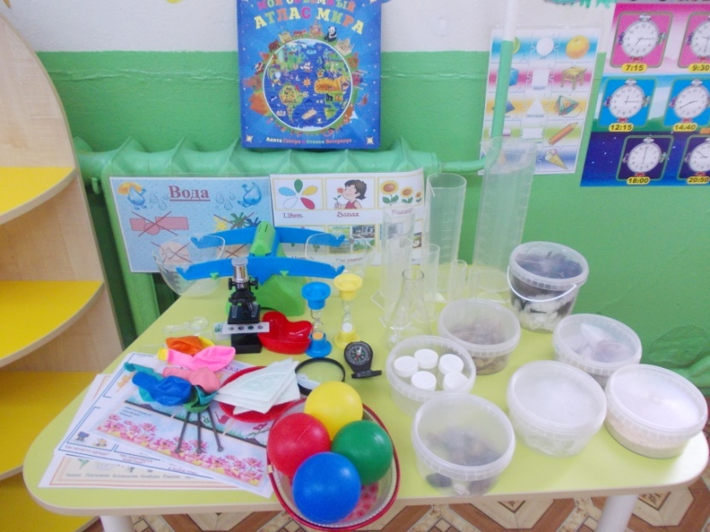
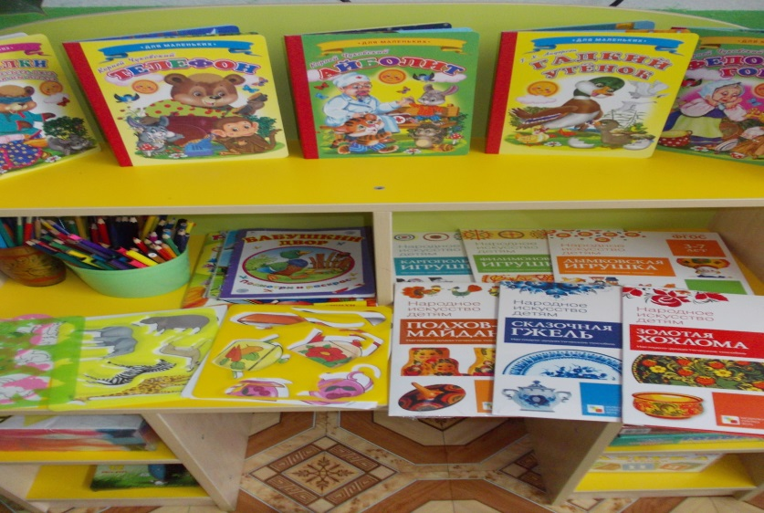
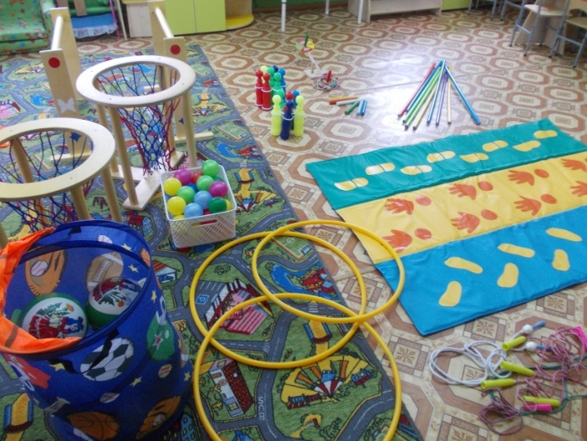
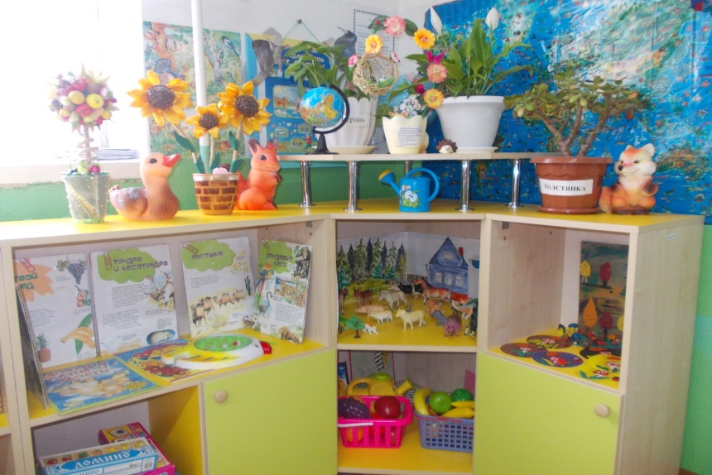
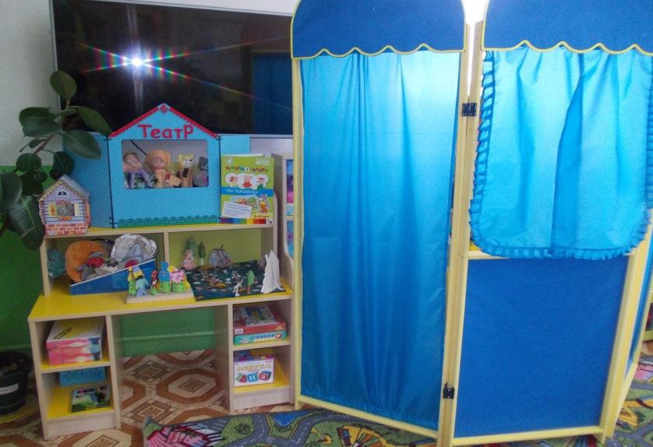
ПРЕДМЕТНО-РАЗВИВАЮЩАЯ СРЕДА В ДОУ

Slide 12
БЛАГОДАРЮ
ЗА ВНИМАНИЕ

